Slide 1
작성 방법 안내
본 자료는 토론 발표 심사 시 활용되는 자료로서,
기존 연구 결과와 유사한지, 유사하다면 어떻게 발전시켰으며
다르다면 어떤 점이 다른지와 연구 착안에 대한 팀의 생각을
충분히 파악하기 위한 중요한 자료입니다.
페이지수는 2장으로 제한됩니다.
작성된 자료는 8월 11일 (금) 자정까지 운영사무국 이메일로 보내주시기 바랍니다.
*제출 시간을 넘길 경우, 심사에 불이익이 있을 수 있으니 제출 시간을 지켜주시기 바랍니다.
※이메일 주소 첨부
1) 구분: 예선 접수 시 선택한 적용 과학 기술 분야 기입
2) 기존 연구 내용 요약: 간략하게 3~4줄로 해당 연구의 내용을 요약 기술
3) 기존 연구와 우리팀 연구의 차별성: 토론 발표 심사 시, 각 팀의 연구 내용 발표 전 해당 내용을 바탕으로
심사가 진행됩니다. 기존 연구를 바탕으로 우리팀이 본 연구를 시도하게 된 계기, 착안점, 기존연구와의
차별성 등을 정확하게 기술해주시기 바랍니다.
4) 기존 연구 링크: 1페이지에서 언급한 연구 링크 및 팀 별 연구 시 참고한 연구 링크 (최소 3개, 최대 5개)

Slide 2
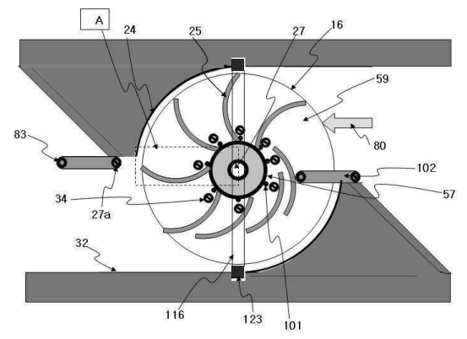
기존 연구 검토 자료
No. | 구분¹⁾ | 팀명 | 연구주제 | 비고
1 | 1 | 피쉬파워 | 저유속에서 발전 가능한 접이식 날개 수차
구분 | 내용
기존 연구 (연구명, 연구자, 연구년도) | 특허 10-1197360 , 수정 날개 접이식 수차, 홍문표 , 2010년
기존 연구 내용 요약²⁾ | 기존의 접이식 날개로 사용한 수차의 요약이다. 1.수정 날개 접이식 수차는 날개를 접어서 발전을 하는 방식이다. 2.날개는 자유로이 회전하나 가동범위가 제한되어있고 유도판과 롤러로 접힘이 제어된다. 3.유도판의 제어를 통해 복류식 발전이 가능하다. 4.댐에서 작동하도록 설계되어 있으며 저낙차 발전효율 상승을 고려한 구조이다.

Slide 3
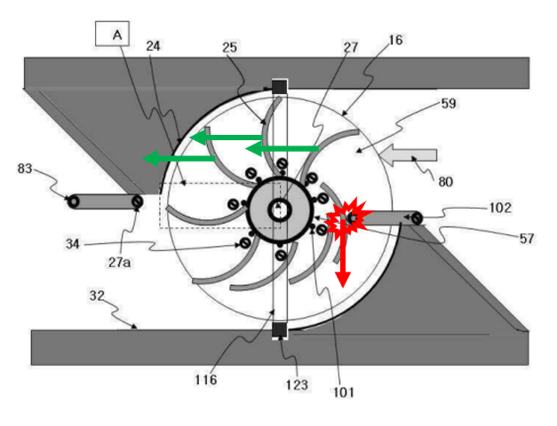
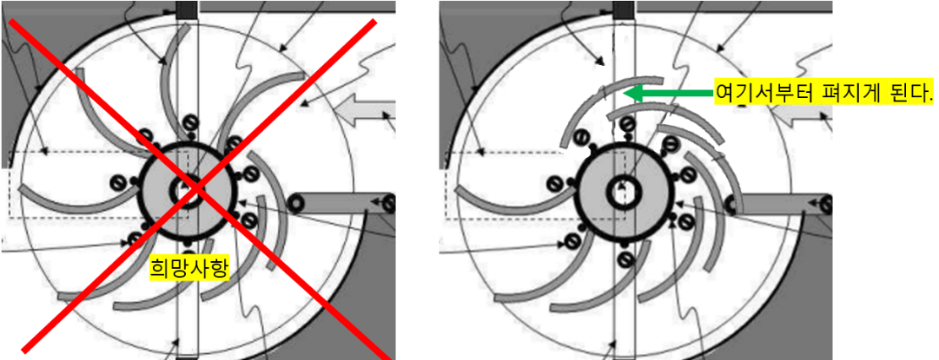
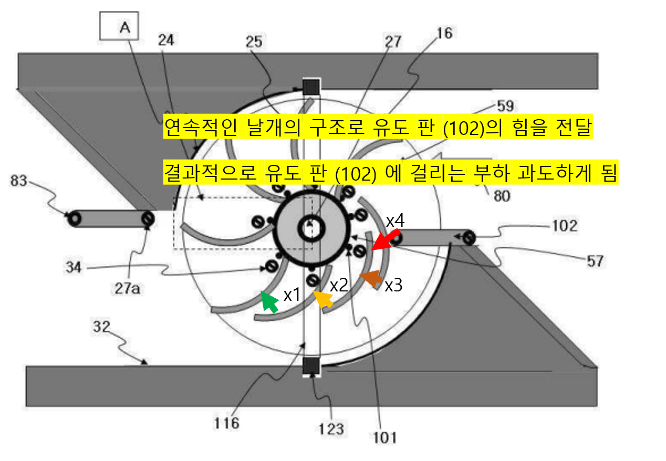
기존 연구 검토 자료
No. | 구분¹⁾ | 팀명 | 연구주제 | 비고
1 | 2 | 피쉬파워 | 저유속에서 발전 가능한 접이식 날개 수차
구분 | 내용
기존 연구 내용 요약²⁾ | 단점 1. 유도판(102)와 날개의 마찰, 충격으로 인해 날개의 변형과 파손이 초래될 수 있으며 발전효율에 손실이 있다. 2. 하나의 날개가 유도판에 의해 펴지지 못해 그 이후 날개들이 연쇄적으로 접히게 되어 유도판에 가해지는 부하가 커져 내구도가 약해지게 된다. 3. 수차 집에서 벗어난 날개가 다시 펴져 회전력을 발생하기 위해서는 임계각에 도달해야 하기 때문에 회전력을 발생시킬 수 있는 영역이 줄어들게 된다.

Slide 4
기존 연구 검토 자료
No. | 구분¹⁾ | 팀명 | 연구주제 | 비고
1 | 3 | 피쉬파워 | 저유속에서 발전 가능한 접이식 날개 수차
구분 | 내용
기존 연구와 우리팀 연구의 차별성³⁾ | 우리의 연구 목적은, 강에 댐 없이 사용 가능한 저가형 수력 발전기를 만드는 것이다. 따라서 해당 연구의 장점 중 복류식으로 발전 가능하다는 장점은 우리의 적용처에는 필요가 없다. 강의 흐름은 대부분 일정하기 때문이다. 또한, 2에서 언급된 장점들 모두 강이라는 특수한 적용처에 의해, 매우 넓고 유량이 크다는 특성에 의해 비교 무의미 해진다. 우리의 구조에는 입수구와 출수구를 제한하는 시멘트 구조물 (특허의 수차집 (24))이 없다. 대유량 설비에서 이러한 시멘트 구조물을 사용하는 것은 친환경적이지 못할 뿐만 아니라 비용과 공사시간을 늘린다. FRW에서는 특허에서의 고정턱이 아닌, 물의 흐름에 완전히 맡겨 날개가 자연스레 접히게 하였고, 따라서 날개에 치명적인 영향을 줄 수 있는 충격과, 발전효율에 악영향을 미치는 요소를 줄였다. 하지만 FRW에서는 발전효율을 감소시키는 역방향 토크를 최소화 시키지는 못한다. 물의 유속이 FRW의 Flap을 접는데 사용되기 때문이다. 이러한 역방향 토크를 최소화하고 최적화하기 위해 ADW를 만들었다. ADW는 Flap의 특성에 맞추어 Angle Block의 형상을 조정해 역방향 토크를 최소화하고 출력을 최대화 시킬 수 있다. FRW의 경우, 날개가 접히기 위한 원동력이 부족하지 않다. 특허의 수차 집과 고정 턱으로 인한 조류 약화가 전혀 없기 때문이다. ADW의 경우 날개가 접히는 원동력이 조류로부터 직접적으로 얻어지는 것이 아닌, Angle Block에 의해 만들어지기에 생략한다. 마지막 단점인, 다. 즉 조류에 의해 펴지기 시작하는 임계 영역에 대한 장단점을 논술해보겠다. 특허에서는 굽은 형태의 Flap을 적용해 펴지기 시작하는 임계 영역이 더 뒤로 늦추어져 효율이 되려 감소하지만, FRW 연구의 초점 자체가 Flap 형상, 각도 변역을 펴지기 시작하는 임계영역을 바탕으로 조절하여 간단한 구조에서 최대 발전 효율을 얻기 위한 것이기에 이러한 단점을 논리 분석으로 해결할 수 있다. 또한, ADW의 경우에는 이러한 단점이 존재하지 않는다. Angle Block에 의해 최적화된 각도 분배로 작동하기 때문이다.

Slide 5
기존 연구 검토 자료
No. | 구분¹⁾ | 팀명 | 연구주제 | 비고
1 | 4 | 피쉬파워 | 저유속에서 발전 가능한 접이식 날개 수차
구분 | 내용
기존 연구 링크⁴⁾ | URL 1 | https://patentimages.storage.googleapis.com/pdfs/49f74b20db13ad10ce25/1020100027024.pdf
 |  | 설명 : 특허 pdf
 | URL 2
 |  | 설명 :
 | URL 3
 |  | 설명 :
 | URL 4
 |  | 설명 :
 | URL 5
 |  | 설명 :
※ 기타 사항
타 대회 중복 수상 여부 | 없음

